Slide 1


Clasificación bayesiana
Thomas Bayes (1701-1761)
An Essay towards Solving a Problem In the
Doctrine of Chances.
Philosophical Transactions of the Royal Society, 1763

Slide 2
Teoría bayesiana de la decisión
Sea A un conjunto de 100 elementos, con una probabilidad individual de ser elegidos de 1/100
Denominaremos P(X) a la probabilidad de que un punto elegido al azar del conjunto A pertenezca al espacio X
P(X)=20/100=0.2 P(w)=16/100=0.16 P(w∩X)=9/100=0.09
A
X
w

Slide 3
Teoría bayesiana de la decisión
La probabilidad de la intersección es:
P(w∩X) = 0.16*(9/16) = 0.2 * (9/20) = 0.09
A
X
w

Slide 4
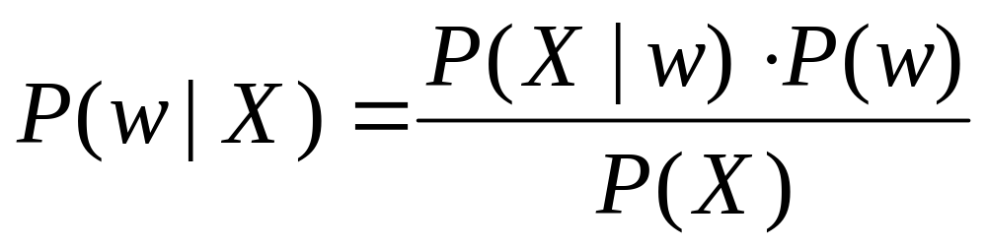
Teorema de Bayes
Por tanto, se puede obtener:
Probabiblidad condicional
Probabilidad a priori
Probabilidad a posteriori

Slide 5
Bayes aplicado a clasificación
Supongamos
  A = conjunto de caracteres estudiados (un grupo de alumnos)
  X = una característica (por ej.: Tiene pendientes)
  w₁= conjunto de mujeres =
  w₂ = conjunto de hombres = X
A
w₂
w₁

Slide 6
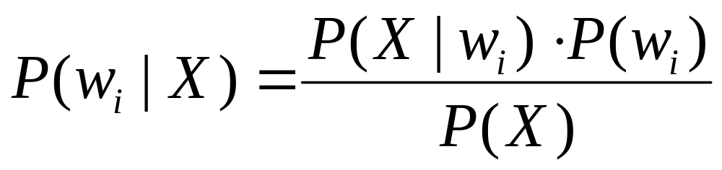
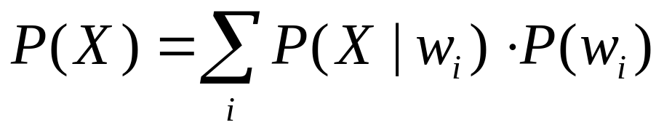
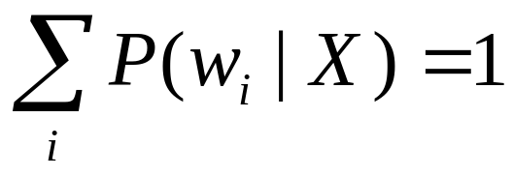
Teorema de Bayes
Verosimilitud (Likelihood)
Probabilidad a priori
Evidencia
Probabilidad a posteriori
Se define P(X) como
Se asume que

Slide 7
Clasificador bayesiano
P(w₁)
P(x|w₁)·P(w₁)
A
R
G
M
A
X
P(x|w₁)
P(w₂)
P(x|w₂)·P(w₂)
clase
P(x|w₂)
. . .
. . .
P(w_{n})
P(x|w_{n})·P(w_{n})
P(x|w_{n})

Slide 8
Probabilidad "a priori"
Seleccionamos una persona cualquiera
Supongamos que conozco la "probabilidad a priori"
    P(hombre) = 68/100 P(mujer)=32/100
Si he de decidir sobre su sexo, invariablemente diré que lo más probable es que sea una mujer.

Slide 9
Clasificador bayesiano
Suponga que sabemos un dato (X): Tiene pendientes
    P(w₁)=P(hombre)=68/100 P(w₂)=P(mujer)=32/100
    P(X|w₁)=P(tiene pendientes|hombre)=6/68
    P(X|w₂)=P(tiene pendientes|mujer)=24/32
    P(X)=P(tener pendientes) = P(X|w₁)*P(w₁)+P(X|w₂)*P(w₂) = 6/68*68/100+24/32*32/100 = 30/100
Luego, por el teorema de Bayes:
    P(w₁|X)=P(hombre|tiene pendientes)=P(X|w1)*P(w1)/P(X) = (6/68*68/100)/(30/100)=6/30=0.2
    P(w₂|X)=P(mujer|tiene pendientes)=P(X|w2)*P(w2)/P(X)= (24/32*32/100)/(30/100)=0.8
!!! Luego, lo más probable que sea una mujer!!!

Slide 10
Clasificador bayesiano
Con frecuencia, X es un valor contínuo, por lo que P(X) y P(X | w_{i}) son funciones de densidad de probabilidad (Por ejemplo: X=altura)
P_{condicional}
P(X|w₂)
P(X|w₁)
X

Slide 11
Cómo seleccionar una hipótesis
Criterio MAP (Maximum a-Posteriori)
  elegir aquella hipótesis con mayor prob. a posteriori
  En el proceso de clasificación, P(X) es igual a todas las hipótesis, por lo que se puede eliminar
argmax(P(w_{i}|X)) = argmax(P(X|w_{i})*P(w_{i})/P(X)) = argmax(P(X|w_{i})*P(w_{i}))
Criterio Máxima Verosimilitud (Maximum Likelihood)
  Es frecuente considerar clases equiprobables a priori.
argmax(P(w_{i}|X)) = argmax(P(X|w_{i}))
_{i}
_{i}
_{i}
_{i}
_{i}

Slide 12
Cómo seleccionar una hipótesis
∝ P_{a posteriori}
P(X|w₂)*P(w₂)
P(X|w₁)*P(w₁)
X
Clase 1
Clase 2
Clase 1

Slide 13
La estimación de densidad
Para realizar un clasificador bayesiano es, por tanto, preciso estimar, con la máxima precisión, los valores de:
  P(w_{i}) : se suelen estimar simplemente contando la proporción de datos de cada clase en los datos de entrenamiento
  P(X|w_{i}) : es un área muy compleja dentro del reconocimiento de patrones, estadística y aprendizaje automático que trataremos de forma independiente

Slide 14
Error en la selección de una hipótesis y determinación de la frontera de decisión
(cualquier otra da un error mayor)
Frontera de decisión
∝ P_{a posteriori}
P(X|w₂)*P(w₂)
P(X|w₁)*P(w₁)
X
Prob. de seleccionar la clase 1,
siendo la 2 correcta
Prob. de seleccionar la clase 2,
siendo la 1 correcta

Slide 15
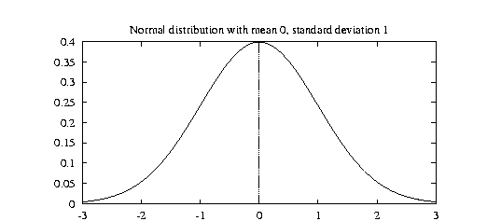
La distribución normal (gaussiana, de Gauss)

Slide 16
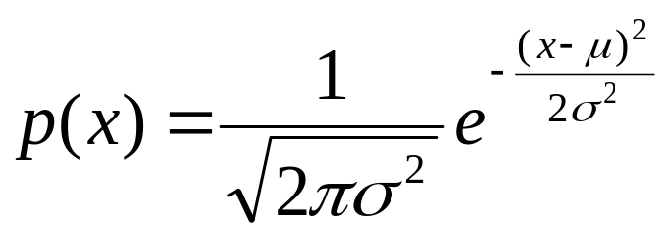
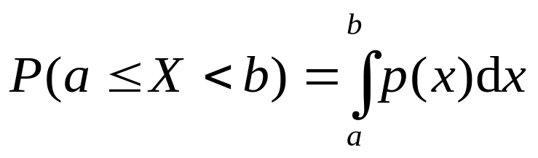

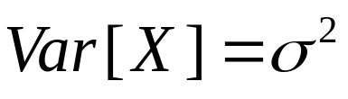
Parámetros importantes (Distribución normal)
Función de densidad
Distribución de Probabilidad
Media
Varianza

Slide 17
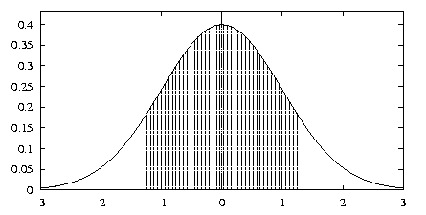

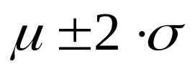
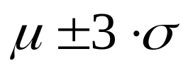
Porcentajes encerrados bajo la curva normal
N% | 68.27% | 95.45% | 99.73%
intervalo

Slide 18
Frontera óptima de decisión
Definir la ecuación de la f.d.p. de la clase 1
Definir la ecuación de la f.d.p. de la clase 2
Igualar ambas ecuaciones y resolver la ec. en la variable x

Slide 19

Caso A) Dos clases equiprobables, distrib.normal 1D, σ₁=σ₂=σ
Suponemos que :
  P(X|w₁)=N(μ₁,σ²) ; P(X|w₂)=N(μ₂,σ²)
  P(w₁) = P(w₂) = 0.5
La frontera de decisión ha de cumplir que:
P(X|w1)*P(w1)=P(X|w2)*P(w2)
Por tanto, sacando logaritmos:
Y, desarrollando, se llega a que:

Slide 20
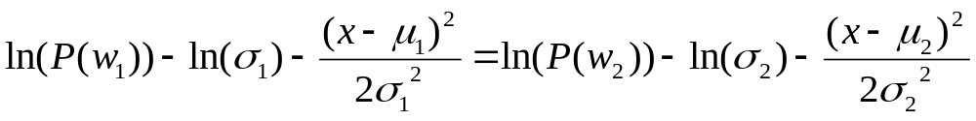
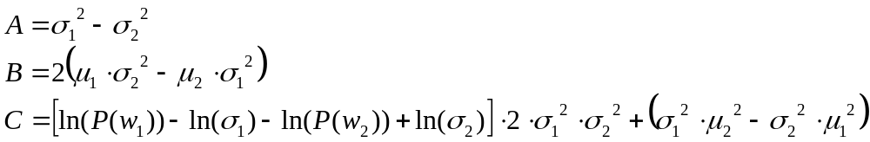
Caso B) Dos clases, distrib.normal 1D
La frontera de decisión ha de cumplir que:
P(X|w1)*P(w1)=P(X|w2)*P(w2)
Sacando logaritmos, y eliminando términos iguales:
Desarrollando, la solución es la ec. Ax²+Bx+C=0, donde:

Slide 21
Ejemplo en MATLAB
m1 = 3; s1= 2; m2 = 5; s2=3;
x=[m1+s1*randn(1,30) m2+s2*randn(1,20)];
y=[ones(1,30) 2*ones(1,20)];
indices1=find(y==1); indices2=find(y==2);
m1=mean(x(indices1)); m2=mean(x(indices2));
s1=std(x(indices1)); s2=std(x(indices2));
Pw1=length(indices1)/length(y);
Pw2=length(indices2)/length(y);
A=s1*s1-s2*s2;
B=2*(m1*s2*s2-m2*s1*s1);
C=2*s1*s1*s2*s2*(log(Pw1)-log(Pw2)-log(s1)+log(s2))+s1*s1*m2*m2-s2*s2*m1*m1;
x1=(-B+sqrt(B*B-4*A*C))/2/A
x2=(-B-sqrt(B*B-4*A*C))/2/A
I=-9:0.01:9;plot(I,Pw1*normpdf(I,m1,s1));hold on;
plot(I,Pw2*normpdf(I,m2,s2),'r');hold off;

Slide 22
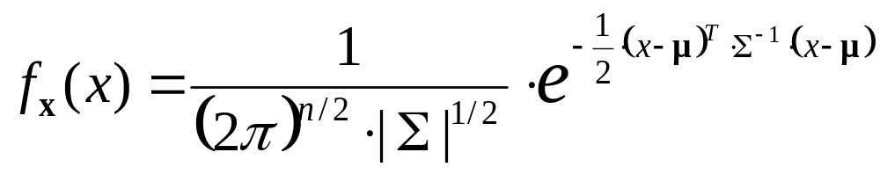
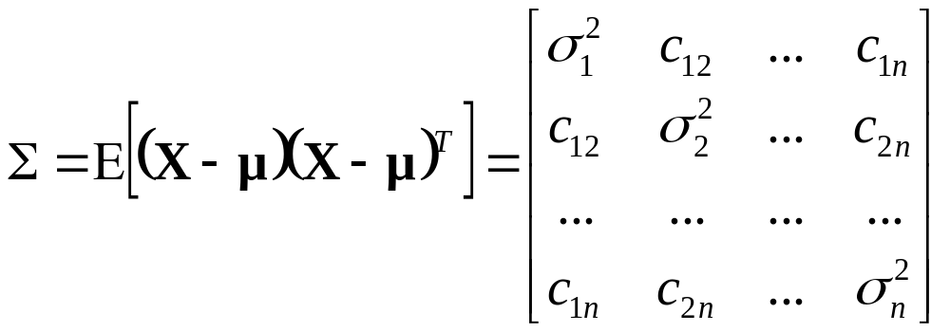
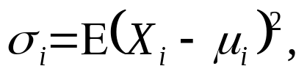

Distribución normal multivariada
Función de densidad
Σ_{nxn} = Matriz de covarianza, definida como:
donde n es la longitud de x

Slide 23
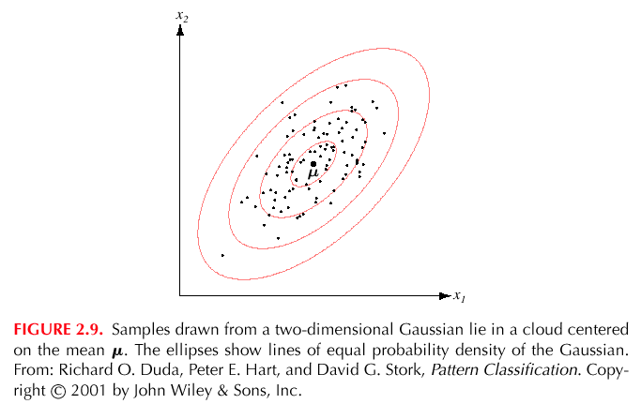
Distribución normal multivariada

Slide 24
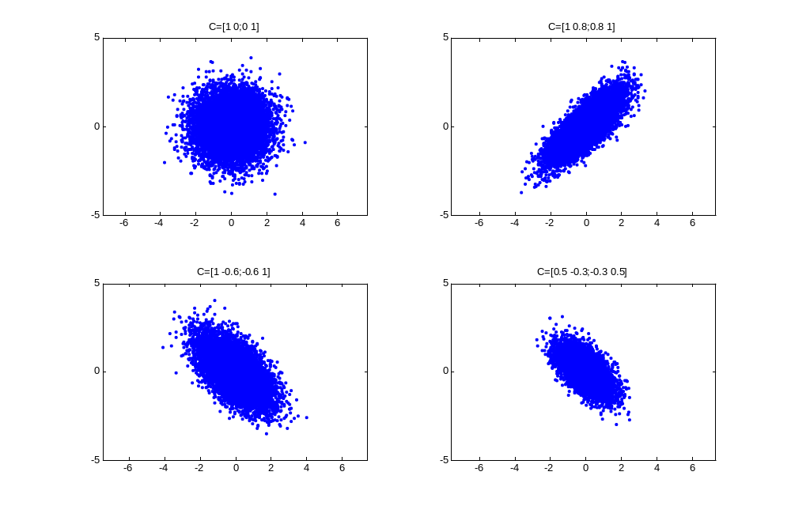
Ejempos de matriz de covarianza

Slide 25
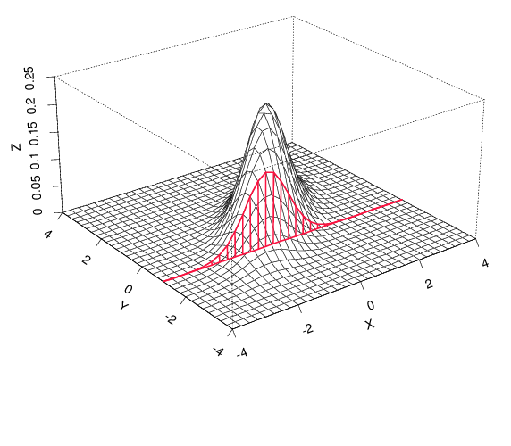
Distribución normal multivariada
(en este caso, bivariada)
En rojo, se representa P(X|Y=-1)

Slide 26
¿Cómo generar datos y visualizar pdf gaussiana 2D ?
[x,y]=meshgrid(-3:0.1:3);
m1 = [0;0]; C1 = [1 -0.9;-0.9 1];
m2 = [0.5;0.9]; C2 = [0.7 0.3;0.3 0.7];
D1 = mvnpdf([x(:) y(:)],m1',C1);
D1=reshape(D1,size(x));
D2 = mvnpdf([x(:) y(:)],m2',C2);
D2=reshape(D2,size(x));
close all
mesh(D1);hold on;
mesh(D2);hold off;
figure, mesh(double(D1>D2))
Usar cualquiera de estas dos funciones:
- mvnpdf
- randnorm

Slide 27
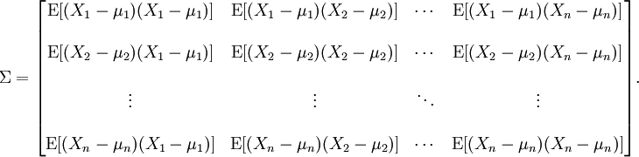
Gaussianas 2D – la matriz de covarianza
Es la generalización a dimensiones superiores del concepto de varianza
La matriz de covarianza es una matriz que contiene la covarianza entre los elementos de un vector.

Slide 28
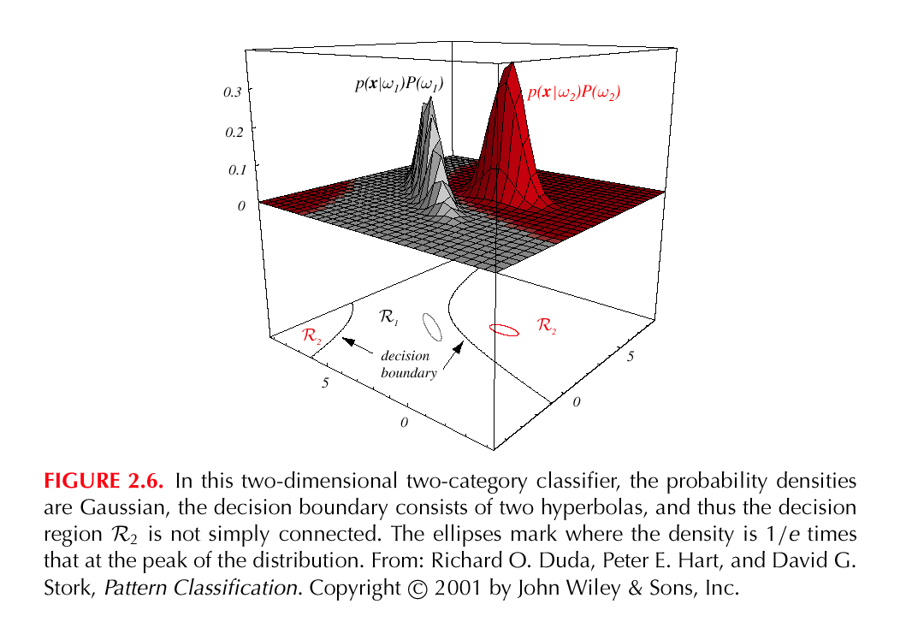

Slide 29
Frontera óptima 2 clases equiprobables, distrib.normal N-dimensional, C₁=C₂=C
Suponemos que :
  P(X|w₁)=N(μ₁,C) ; P(X|w₂)=N(μ₂,C)
  P(w₁) = P(w₂) = 0.5
La frontera de decisión ha de cumplir que:
P(X|w1)*P(w1)=P(X|w2)*P(w2)
Por tanto, sacando logaritmos:
Y, desarrollando, se llega a que:

Slide 30
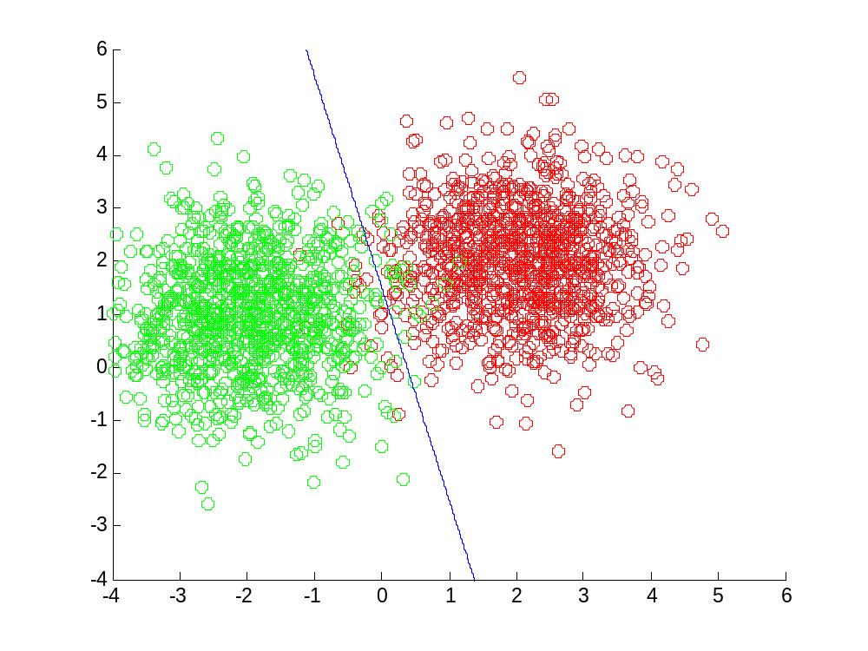
Ejemplo 1: medias diferentes e igual covarianza
m1=[2;2]; m2=[-2;1]; C1=[1 0;0 1]; C2=[1 0;0 1];
x=[randnorm(m1,C1,1000) randnorm(m2,C2,1000)];
y=[zeros(1,1000) ones(1,1000)];
plotpat(x,y);
hold on;
plotbon(m1,C1,m2,C2,'b');
axis([-4 6 -4 6])

Slide 31
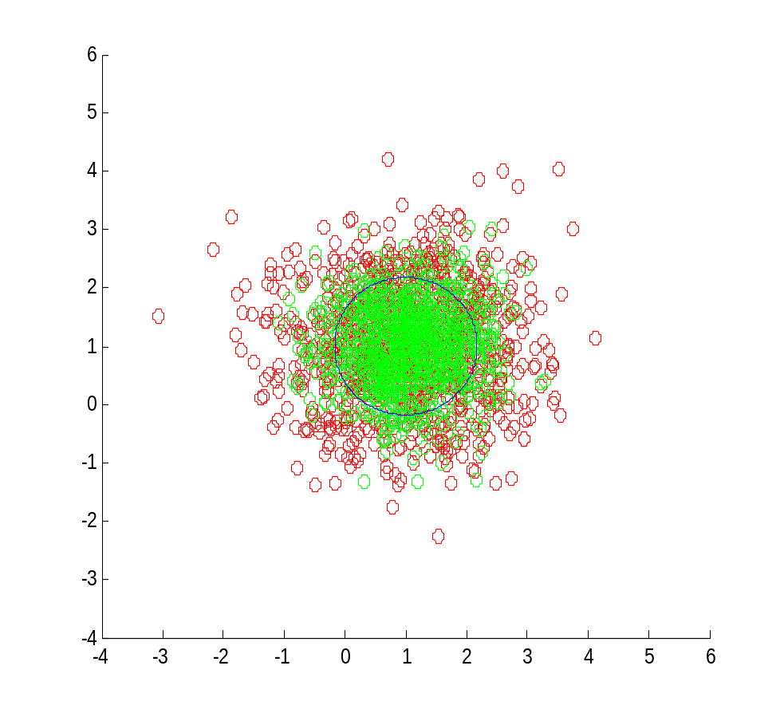
Ejemplo 2: Matrices de covarianza proporcionales e igual media
m1=[1;1]; m2=[1;1]; C1=[1 0;0 1]; C2=[0.5 0;0 0.5];
x=[randnorm(m1,C1,1000) randnorm(m2,C2,1000)];
y=[zeros(1,1000) ones(1,1000)];
plotpat(x,y);
hold on;
plotbon(m1,C1,m2,C2,'b');
axis([-4 6 -4 6])

Slide 32
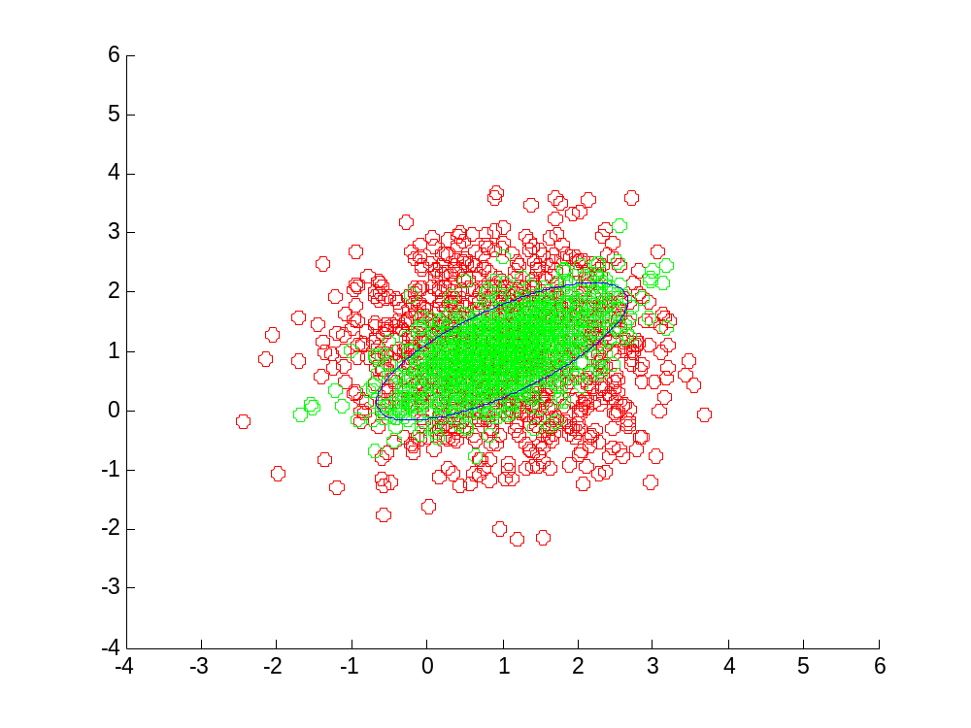
Ejemplo 2: Matrices de covarianza diferentes e igual media
m1=[1;1]; m2=[1;1]; C1=[1 0;0 1]; C2=[0.5 0.2;0.2 0.3];
x=[randnorm(m1,C1,1000) randnorm(m2,C2,1000)];
y=[zeros(1,1000) ones(1,1000)];
plotpat(x,y);
hold on;
plotbon(m1,C1,m2,C2,'b');
axis([-4 6 -4 6])

Slide 33
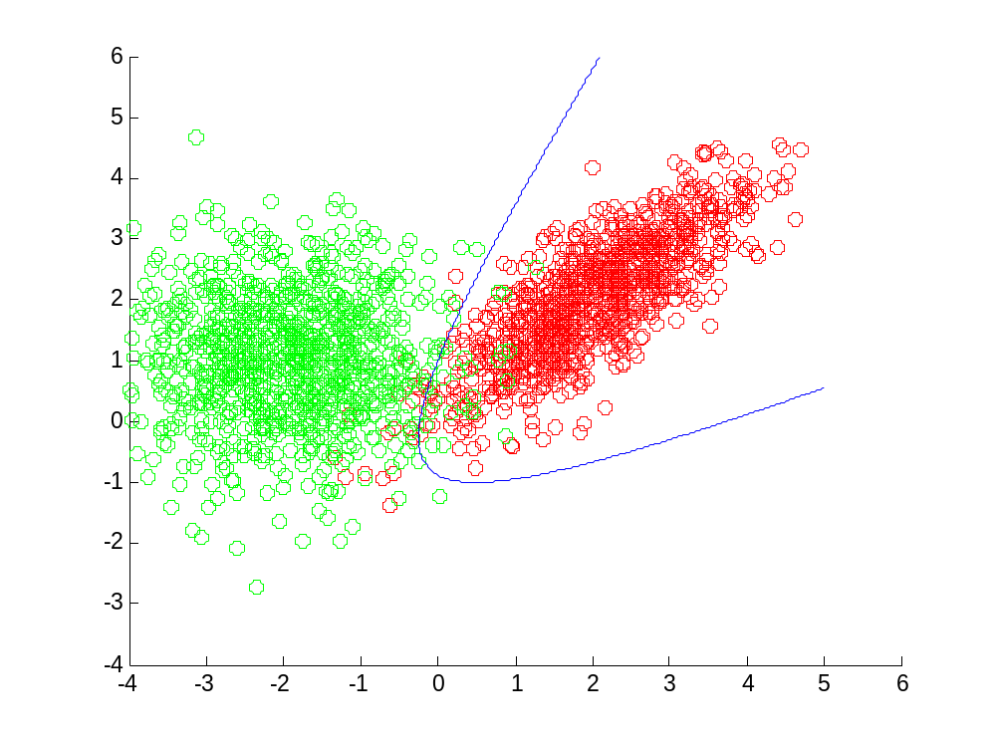
Ejemplo 4: Medias y matrices de covarianza diferentes
m1=[2;2]; m2=[-2;1]; C1=[1 0.8;0.8 1]; C2=[1 0;0 1];
x=[randnorm(m1,C1,1000) randnorm(m2,C2,1000)];
y=[zeros(1,1000) ones(1,1000)];
plotpat(x,y);
hold on;
plotbon(m1,C1,m2,C2,'b');
axis([-4 6 -4 6])

Slide 34
Conclusiones
Caso 1.- El clasificador bayesiano óptimo al considerar clases distribuidas normalmente, equiprobables, e igual matriz de covarianza es el clasificados de mínima distancia considerando la distancia euclídea. En este caso, la frontera es un hiperplano de dimensión N-1 (una recta en el caso 2D)
Caso 2.- Cuando la matriz de covarianza varía entre las clases, se obtiene el clasificador de mínima distancia considerando la distancia de Mahalanobis. En este caso, la frontera es una hipercuádrica (una cónica en el caso 2D)

Slide 35
Clasificador de mínimo riesgo de predicción

Slide 36
Concepto de pérdida
Obviamente, el coste de un error en un problema de clasificación puede ser muy diferente según el sentido en que se cometa.
Ej: en el caso de tener que decidir si un paciente tiene cáncer o no, en función de una serie de síntomas, es mucho más grave cometer un falso negativo, que un falso positivo
Se define la función de pérdida como una matriz, en que el elemento aij es el coste de elegir la clase j, cuando la clase real es la i
L_{ij}=L(w_{i},w_{j})
La función de pérdida más usual es la denominada "zero-loss", en que L_{ij}=0 si i=j, y 1 en caso contrario (caso ya visto)

Slide 37
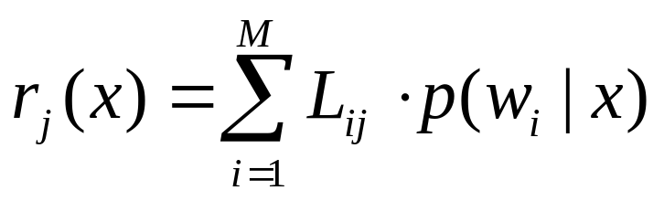
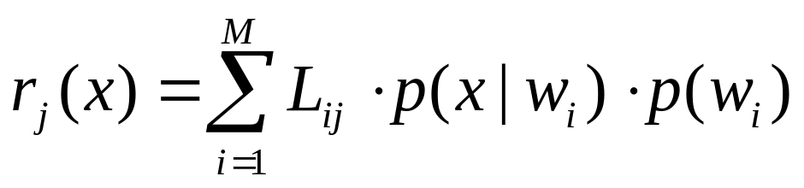
El riesgo de predicción
Dado que un patrón dado x puede pertenecer a cualquiera de las M clases posibles, se define la pérdida esperada o riesgo medio de asignar x a la clase j como:
Por el teorema de Bayes, y desechando el término P(x):

Slide 38
Clasificador bayesiano basado en el mínimo riesgo de predicción
P(w₁)
L_{i1}
P(x|w₁)·P(w₁)
r₁(x)
A
R
G
M
I
N
P(x|w₁)
P(w₂)
P(x|w₂)·P(w₂)
r₂(x)
clase
P(x|w₂)
. . .
. . .
P(w_{n})
P(x|w_{n})·P(w_{n})
r_{n}(x)
P(x|w_{n})

Slide 39
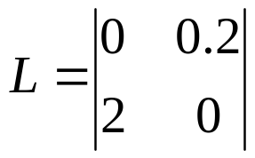
Efecto de la función de pérdida
P(X|w₂)*P(w₂)
P(X|w₁)*P(w₁)
w₂=tiene cáncer
w₁=no tiene cáncer
X
Se modifica la frontera de decisión hacia la clase menos "peligrosa"
L₂₁*P(X|w₂)*P(w₂)
L₁₂*P(X|w₁)*P(w₁)
X

Slide 40
Estimación de densidad

Slide 41
Métodos
Histograma
  La curva de densidad obtenida no es continua
  Hemos de fijar el ancho de los intervalos
Estimación mediante una función de densidad conocida (por ejemplo, gaussiana)
  La curva es continua
  Hay que estimar los parámetros de la función(media, varianza) a partir de los datos
Ventanas de Parzen
  La curva es continua
  La curva de densidad no es una función analítica, por lo que no se puede igualar a otra función similar para encontrar la frontera de decisión de forma analítica

Slide 42
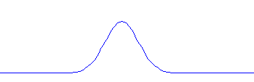
Método de Parzen
Se define una función centrada en cada uno de los datos (por ejemplo, gaussiana)
Se suman entre sí
Se divide por el número de datos utilizados

Slide 43
Método de Parzen – pdf gaussiana
datos=shuffle([randn(1,1000)*5+30 randn(1,1000)*3+17]);
desvstandard=0.5;
x=5:0.1:45;
h=zeros(1,length(x));
for i=1:length(datos),
h = h + normpdf(x,datos(i), desvstandard);
plot(x,h)
title(num2str(datos(i)),'FontSize',14)
drawnow
end
h = h / length(datos);
h2 = (normpdf(x,30,5) + normpdf(x,17,3))/2;
figure, plot(x,h,'r',x,h2,'b');
legend('calculada','exacta')

